Slide 1
Android разработка
Логические операции.
Условный оператор

Slide 2
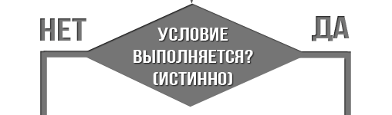

Условные выражения
Операции сравнения
Логические операции
false
true
false
true
a > b

Slide 3
Операции сравнения
>= больше или равно
> строго больше
<= меньше или равно
< строго меньше
== равно
!= не равно
Пример кода:
int a = 4;
int b = 5;
boolean result;
result = (a == b);
result = (a != b);
result = (a < b);
result = (a > b);
result = (a <= 4);
result = (b >= 6);

Slide 4
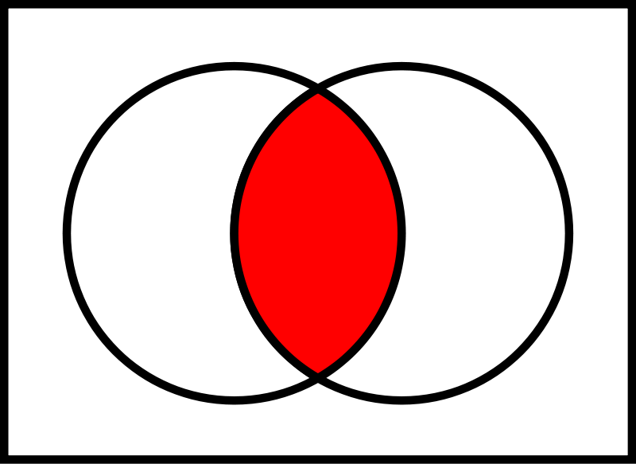
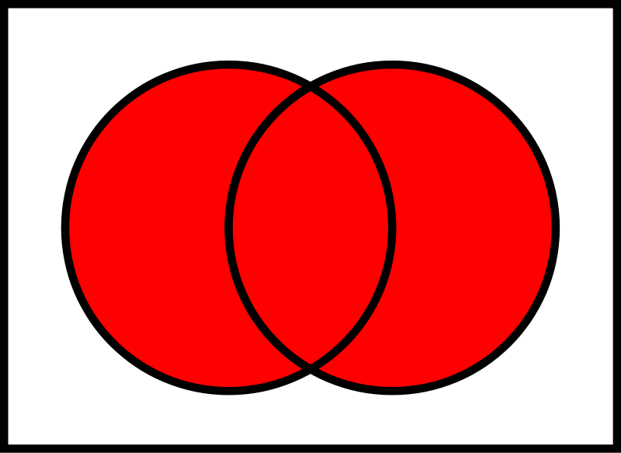

Логические операции
- «&&» - И (конъюнкция или логическое умножение)
Результат true, если оба операнда true, в остальных случаях — false
- «||» - ИЛИ (дизъюнкция или логическое сложение)
Результат false, если оба операнда false, в остальных случаях — true
- «!» НЕ (отрицание)
Унарная операция. Если операнд true, то результат — false, и наоборот

Slide 5
Логические операции
Пример кода:
int a = 4;
int b = 5;
boolean result;
// (a больше b) логическое или (a меньше b) - true
result = a > b || a < b
// (3 меньше a) логическое и(a меньше 6) - true
result = 3 < a && a < 6
// логическое нет — false
result = !result

Slide 6
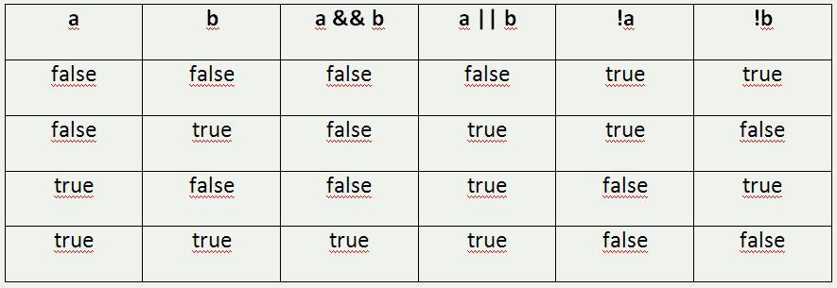
Логические операции
Таблица истинности логических операторов

Slide 7
Приоритет операций
|| ЛОГИЧЕСКОЕ ИЛИ
3 ступень
&& ЛОГИЧЕСКОЕ И
2 ступень
! НЕ РАВНО
1 ступень

Slide 8
Приоритет операций
Неравенство 1 ≤ x ≤ 6
1 < x && x < 6
value1 || value2 && value3
value1 || (value2 && value3)
(value1 || value2) && value3
ВЕРНО
НЕВЕРНО

Slide 9
Условные конструкции
Конструкция if/else

Slide 10


Условия в реальности
У нас есть объект велосипед
Если я кручу педали….
Если я поворачиваю руль...

Slide 11
Псевдокод
if( я кручу педали )
{
велосипед едет;
}
if( я поворачиваю руль )
{
переднее колесо велосипеда поворачивается;
}

Slide 12


Условия в реальности
Если я кручу педали и поворачиваю руль налево...
Если я кручу педали и поворачиваю руль направо...

Slide 13
Псевдокод
if( я кручу педали && поворачиваю руль влево )
{
велосипед едет влево;
}
if( я кручу педали && поворачиваю руль вправо )
{
велосипед едет вправо;
}

Slide 14

Условия в реальности
Если я ……….
то я еду в любую сторону!
Я поворачиваю руль влево
И
Я кручу педали
Я поворачиваю руль вправо
ИЛИ

Slide 15
Псевдокод
Неправильно:
if( я кручу педали && поворачиваю руль влево || поворачиваю
руль вправо )
{
я еду куда хочу;
}
я кручу педали
Поворачиваю руль вправо
Поворачиваю руль влево

Slide 16
Псевдокод
Правильно:
if( я кручу педали &&
(поворачиваю руль влево || поворачиваю руль вправо) )
{
я еду куда хочу;
}
я кручу педали
Поворачиваю руль вправо
Поворачиваю руль влево

Slide 17


Условия в реальности
Если я кручу педали, то
велосипед едет.
Если я НЕ кручу педали, то
велосипед падает.
ЕСЛИ я кручу педали, то
велосипед едет,
ИНАЧЕ
велосипед падает.

Slide 18
Псевдокод
if( я кручу педали )
{
велосипед едет;
}
else
{
велосипед падает;
}
Условие задается только для оператора «if» !!!

Slide 19
Условия в программировании
Конструкция if/else проверяет истинность некоторого условия и в зависимости от результатов проверки выполняет определенный код.
Если нам нужно выполнить какую-то последовательность действий при выполнении определенного условия, то используется конструкция if(условие)
Если же при соблюдении определенного условия требуется выполнить одну последовательность действий, а при НЕ соблюдении этого условия — другую последовательность действий, то используется конструкция if(условие)/else

Slide 20
Условия в программировании
Положительное или отрицательное значение у переменной x?
Ноль считаем положительным числом.
int x = 6;
Варианты
X < 0
X > 0
if( x > 0 )
{
System.out.println("Число положительное");
}
else
{
System.out.println("Число отрицательное");
}

Slide 21
Условия в программировании
Положительное, отрицательное или равное нулю значение у переменной x?
int x = 6;
Варианты
X < 0
X == 0
X > 0
if( x > 0 )
{
System.out.println("Число положительное");
}
else if( x < 0 )
{
System.out.println("Число отрицательное");
}
else
{
System.out.println("Число равно нулю");
}
X > 0
X > 0
X < 0
X == 0

Slide 22
Условия в программировании
Вывести названия месяца по его номеру.
X == 1
Вывод «Январь»
X==1
Вывод «Февраль»
X == 2
Вывод «Март»
Если
Конец
…
X == 11
Вывод «Ноябрь»
X==12
Вывод «Декабрь»

Slide 23
Условия в программировании
Вывести названия месяца по его номеру.
int num = 12;
switch(num){
case 1:
System.out.println(“январь”);
break;
case 2:
System.out.println(“февраль”);
break;
…….
case 12:
System.out.println(“декабрь”);
break;
default:
System.out.println(“неверный номер месяца“);
}
Вывод на консоль:
декабрь

Slide 24
Условия в программировании
Вывести названия месяца по его номеру.
int num = 12;
switch(num){
case 1:
System.out.println(“январь”);
case 2:
System.out.println(“февраль”);
…….
case 12:
System.out.println(“декабрь“);
default:
System.out.println(“неверный номер месяца“);
}
Вывод на консоль:
декабрь
неверный номер месяца

Slide 25
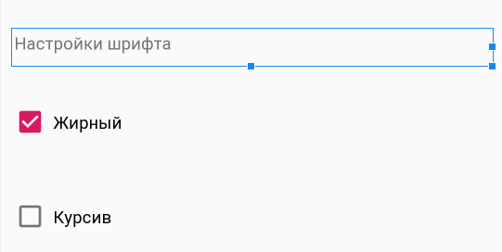
Компоненты с условиями
Компонент CheckBox
Свойство в xml-разметке
android:checked="true"
Методы
checkBox.setChecked(true); // установит флажок в состояние true
check Box.toggle(); // меняет текущее состояние на противоположное
checkBox.isChecked(); // возвращает значение флажка
Метод, срабатывающий при нажатии
public void onCheck(View v){
}

Slide 26
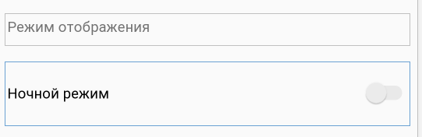
Компоненты с условиями
Компонент Switch
Свойство в xml-разметке
android:checked="true"
Методы
switch.setChecked(true); // установит флажок в состояние true
switch.toggle(); // меняет текущее состояние на противоположное
switch.isChecked(); // возвращает значение флажка
Метод, срабатывающий при нажатии
public void onCheck(View v){
}

Slide 27
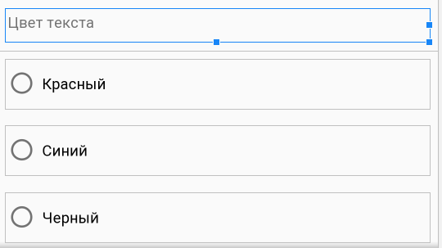
Компоненты с условиями
Компонент RadioButton
Размещаются в компоненте RadioGroup
Свойство в xml-разметке
android:checked="true"
Методы
radioButton.setChecked(true); // установит флажок в состояние true
radioButton.toggle(); // меняет текущее состояние на противоположное
radioButton.isChecked(); // возвращает значение флажка
Метод, срабатывающий при нажатии
public void onCheck(View v){
}

Slide 28
Доступ к свойствам текста
Цвет текста в компоненте TextView:
textView.setTextColor(Color.BLACK);
Цвет фона в компоненте TextView:
textView.setBackgroundColor(Color.Black);
Использование различного типа шрифта в компоненте TextView:
textView.setTypeface(Typeface.DEFAULT, Typeface.BOLD); //жирный
textView.setTypeface(Typeface.DEFAULT, Typeface.ITALIC); //курсив
textView.setTypeface(Typeface.DEFAULT, Typeface.BOLD_ITALIC); //жирный курсив

